Slide 1

Il cervello dell’adolescente fra ragione ed emozione
Giancarlo Biasini
Associazione Culturale Pediatri
Ancona 1-2 dicembre 2017

Slide 2

Una riflessione preliminare
Gli adolescenti e noi pediatri
Gran parte dei colleghi riferisce che la richiesta di occuparsi di adolescenti nell’ambulatorio dei pediatra di famiglia è modesta
- La competenza pediatrica finisce a 14 anni e quindi la richiesta di aiuto
è di ragazzi sono vicini ma non ancora in adolescenza (12-18 anni).
Qualche attenzione a questi problemi viene dalle femmine: acne, salute sessuale e riproduttiva, gravidanze precoci (2500 under 18.7 ogni 1000).
- I maschi hanno un profilo di rischio più lontano nel tempo oltre i 14 anni:
alcol, tabacco, droghe, gioco, privazione di sonno.
- Nei consultori giovani la richiesta è modesta ed è fatta da 1 maschio ogni
10 femmine.
I genitori sono abituati a pensare al pediatra come il dottore delle malattie anche piccole ma non dei malesseri

Slide 3


.
L’adolescenza viene sentita da molti genitori nei social e anche nelle rubriche dei quotidiani come una fase difficile e preoccupante e del non saper che fare.
Una «seconda nascita» del figlio dopo i pericoli della «prima nascita»
Un momento in cui l’atteggiamento dei figli li spiazzerà e non sapranno che fare.
Gli adolescenti- problema
E’ un problema dei nostri giorni ?
…la letteratura

Slide 4
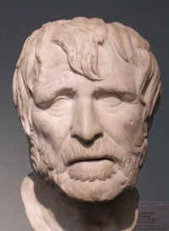
Già Esiodo 2700 anni fa…
“Non nutro più alcuna speranza per il futuro del nostro popolo, se questo deve dipendere dalla superficiale gioventù di oggi. Che è, senza dubbio, presuntuosa insopportabile, irriguardosa.
Quando ero giovane mi sono state insegnate le buone maniere ed il rispetto per i genitori. La gioventù di oggi invece vuole sempre dire la sua e in modo sfacciato.
Esiodo. Opere e giorni Ἔργα καὶ Ἡμέραι». Necessità del lavoro da parte dell'uomo VIII-VII secolo A.C. 2700 anni fa

Slide 5
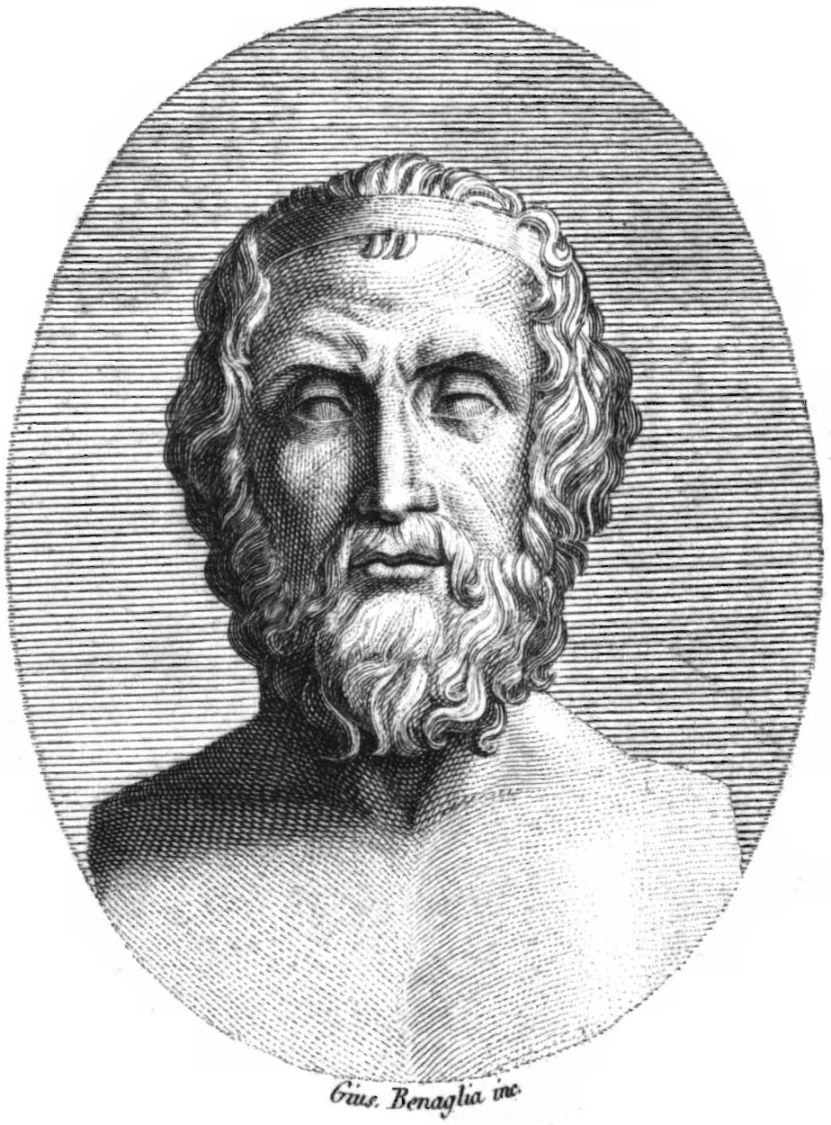
L’adolescenza tarda di Telemaco
Atena stimola il percorso adolescenziale
Nei primi libri dell’Odissea Atena ammonisce Telemaco quindicenne troppo inerte con i proci:
…de trastulli il tempo e dei balocchi passò
uscito di fanciullezza or sei. Ora di te stesso finalmente importi
Inculca la necessità di andare alla ricerca del padre, ma soprattutto di se stesso:
Abbine il core perché nei dì futuri risuoni forte il tuo nome.
Ai ragazzi in crescita –come dice Esiodo- si propongono gli eroi come modelli di vita, necessari alla crescita per i quali la presenza di un padre è fondamentale.

Slide 6

Telemaco. L’adolescente protetto
Avanti verso il rischio ma non da solo
Il viaggio del quindicenne Telemaco è l’immagine dell’attraversamento del rischio e dell’avventura: l’abbandono della madre, la ricerca del padre ma non da solo.
L’ aiuto a Telemaco. Atena c’è sempre (Anzi «Il precedea») quando Telemaco va da Nestore uno degli eroi greci reduci da Troia a chiedere del padre. Lo assiste nelle manovre delle vele, nello studio dei venti
L’aiuto a chi assiste. Atena appare in sogno a Penelope e la rassicura circa il destino del figlio

Slide 7
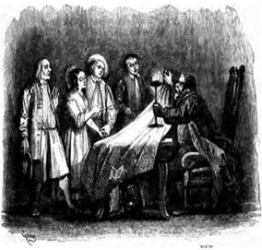
Secoli più tardi. Renzo Tramaglino
La notte degli imbrogli e dei sotterfugi

Slide 8

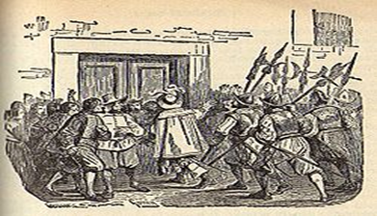
Comportamenti a rischio e crescita accompagnata
La «notte degli imbrogli e dei sotterfugi» è la prima confusa manifestazione adolescenziale di Renzo che pure ha vent'anni.
Poi la partecipazione all’assedio ai forni. Il viaggio tormentato nel quale soffre ma compie nuove esperienze e conoscenze sulle quali il comportamento matura.
L’aiuto. L’Atena di Renzo è Padre Cristoforo ricopre più che il ruolo di padre spirituale quello del padre terreno perduto capace di fermare le furie omicide e i sentimenti di vendetta. Sii fermo nei propositi; non farai tu la giustizia

Slide 9
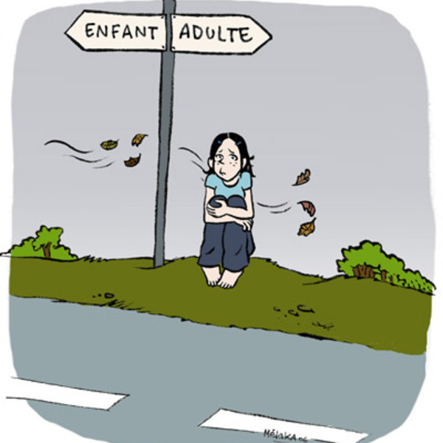
Adolescente: Che succede?

Slide 10

Rischio e crescita, autonomia e distacco
Recentemente (anni 10 del 2000) si sono comprese più chiaramente le modalità per le quali i profili di crescita e rischio trovano la loro origine nello sviluppo discontinuo di aree del cervello.
Paus T. How Environment and Genes Shape the Adolescent Brain. Horm Behav 2003;64:195-202
Blakemore SJ, Burnett S. Dah. R.E. The role of Puberty in the Developing Adolescent Brain.Human Brain Mapping 2010;31:926-33.
Giedd JN. Le meraviglie del cervello adolescente .Le Scienze 2015;8:51-5.
Steinberg L. Adolescenti. L’età delle opportunità .Codice edizioni, 2015:26-64.
Franklin B.T. Prefrontal cortical control of a brainstem social behavior control. Nature Neuroscience. Online 9 gennaio 2017 doi:10.1038/nn.4470

Slide 11
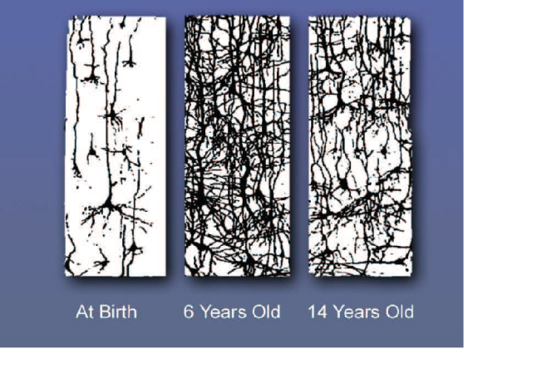
.
Dal cervello del bambino all’adolescente: analogie e differenze
Dalla nascita oltre100 MLD di neuroni. Le prime attività riguardano le connessioni a reti sempre più fitte. Poi stimoli ambientali selezionano neuroni e sinapsi in un processo regolatorio della crescita. I fattori modificanti ambientali sono familiari, culturali, sociali. Si giunge a reti funzionali nei singoli settori in continua modificazione: la famosa plasticità.
Il lavoro di connessione fra i neuroni per formare le reti nervose (il connettoma) avviene prevalentemente nelle aree a livello locale: corteccia visiva, aree di Brodmann per l’udito, area di Broca per il linguaggio, area di Brodmann per senso del numero, funzioni cognitive e così via.

Slide 12
Il tempo dé trastulli e dé balocchi: i 1000 giorni
.

Slide 13
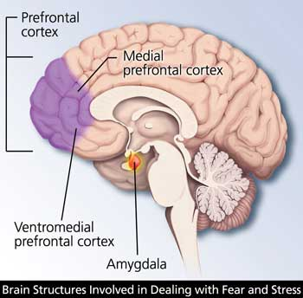
.
Bambino e adolescente analogie e differenze
Le connessioni fra settori
Dopo l’organizzazione delle reti locali il sistema connettomico si completa: “cavi” più grossi mettono in contatto regioni più distanti: dalla corteccia al tronco encefalico.
La connessione fra regioni cerebrali lontane avviene con un aumento di spessore della mielina, la “sostanza bianca” che circonda i “cavi”. Accelera la trasmissione delle informazioni: gli assoni mielinati trasmettono con velocità 100 volte maggiore rispetto alle reti locali.
In sostanza la plasticità del cervello del bambino e quella dell’adolescente riguardano aree diverse, ma l’obiettivo è lo stesso. Aumentare il connettoma funzionale come si vede nella figura seguente.

Slide 14
Le immagini del connettoma funzionale: bambino /adolescente
Nature Neuroscience volume 20 | number 4 | april 2017 (disegno).

Slide 15
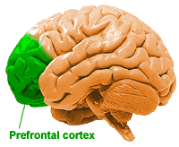

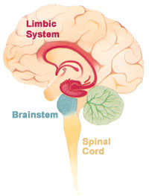
Le due aree che governano l’adolescenza
Sistema limbico dal latino limbus, cioè "contorno". Serie di strutture e di circuiti neuronali nella parte più profonda e antica del telencefalo. Rappresenta il luogo di origine delle emozioni. L’ Armonia sta nel l’equilibro fra i sistemi: riconoscere i limiti e rispettarli
Corteccia prefrontale. Parte più anteriore del lobo frontale . Si occupa della pianificazione dei comportamenti cognitivi complessi. Espressione della personalità. Presa di decisioni . Controllo e moderazione della condotta sociale.
Notes:
comprende il lobo limbico, l'ippocampo, l'amigdala, i nuclei talamici anteriori e la corteccia limbica che supportano svariate funzioni psichiche come emotività, comportamento, memoria a breve termine, e olfatto.

Slide 16
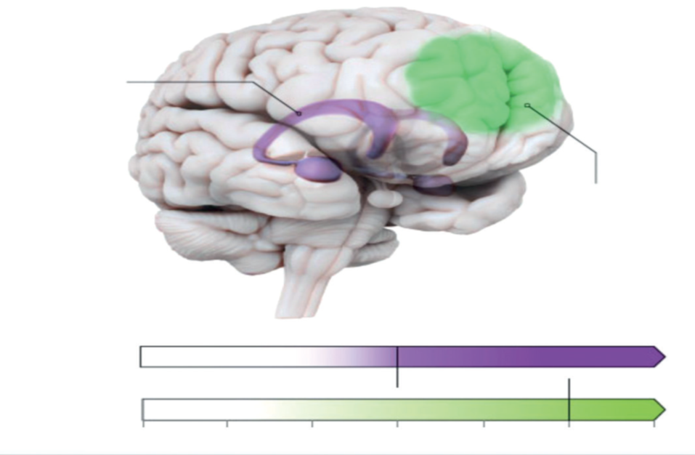
La maturazione asincronica
L’attività del sistema limbico inizia con la pubertà (fra i 9 e i 12 anni) e matura negli anni successivi. L’attività della corteccia prefrontale raggiunge il pieno sviluppo parecchi anni più tardi. Il periodo indicato fra le due linee verticali viene chiamato “Risk Period»
Corteccia prefrontale
Sistema limbico
Età 0 5 10 15 20 25 30

Slide 17
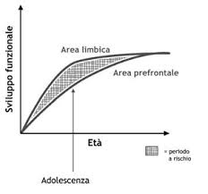
Lo sviluppo funzionale dell’area limbica è più veloce rispetto alla corteccia prefrontale
Risk period

Slide 18

Corteccia prefrontale e tronco encefalico
Sperimentazione di indebolimento delle connessioni
Alcuni studi sperimentali hanno coinvolto la corteccia prefrontale nel controllo del comportamento sociale (Nature Neuroscience (2017 doi:10.1038/nn.4470 ). In topi (sperimentalmente) diventate vittime di ‘bullismo’.
- Si è dimostrato un indebolimento delle connessioni nervose che collegano la corteccia prefrontale con il tronco encefalico.
- Si è registrata una incapacità di reazioni di difesa legate alla paura che ha reso i topi timorosi di fronte alle offese (il rovescio dell’adolescenza).
- Stessi comportamenti in topi normali con la somministrazione di farmaci in grado di allentare/bloccare le connessioni tra corteccia prefrontale e tronco encefalico.

Slide 19
Legame fra pubertà e sistema limbico
L’inizio della e maturazione del sistema limbico è strettamente legato all’inizio della pubertà.
L’anticipazione della pubertà che si è verificata in tutti i popoli comporta una anticipazione dell’attività del sistema limbico e quindi del mondo emozionale.
Età del menarca in Italia
1800: 18 anni
1900: 15.5 anni
2013: 11.4 anni

Slide 20
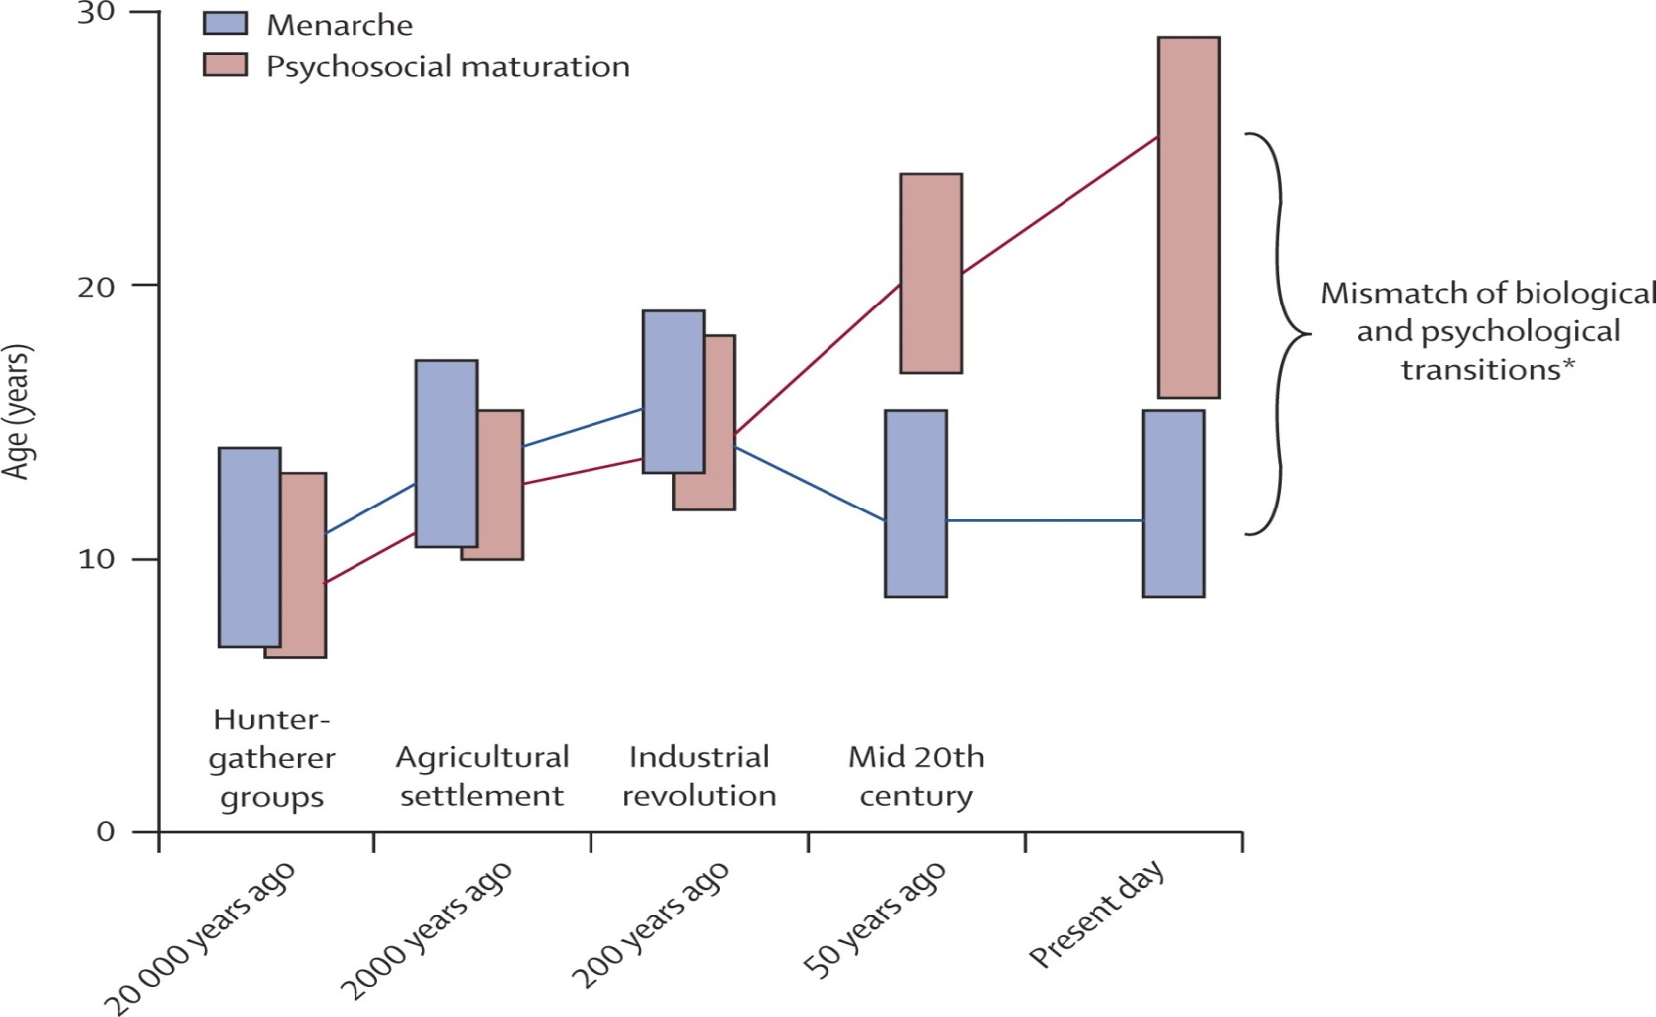
Maturazione piscologica e pubertà si sono sempre più separati negli anni.
Risk period
Notes:
Il menarca e la maturazione psicologica sono state allineate fini a agli anni 50 del 1900 con una prevalenza temporale del menarca. Poi c’è stato una inversione. Il menarca comincia prima e la maturazione psicologica finisce molto dopo.

Slide 21
Quindi il Risk period si sta allungando anche per…
l’anticipo poliennale della pubertà,
per il posticipo del momento in cui i ragazzi assumono ruoli convenzionalmente adulti (prolungamento del tempo dell’istruzione, ritardo dei ragazzi nel mercato del lavoro).

Slide 22
Un’altra Interferenza: l’obesità
F. M. Biro. Pediatrics 2012;130:e1058–e1068
Studio su bambine, seguite dai tre ai 12 anni. Le bimbe di 3 anni e in sovrappeso e che continuavano a ingrassare anche nei tre anni successivi, raggiungevano la pubertà a 9 anni con un significativo anticipo rispetto alle coetanee. La leptina un ormone prodotto dai tessuti adiposi anticipa lo sviluppo.

Slide 23
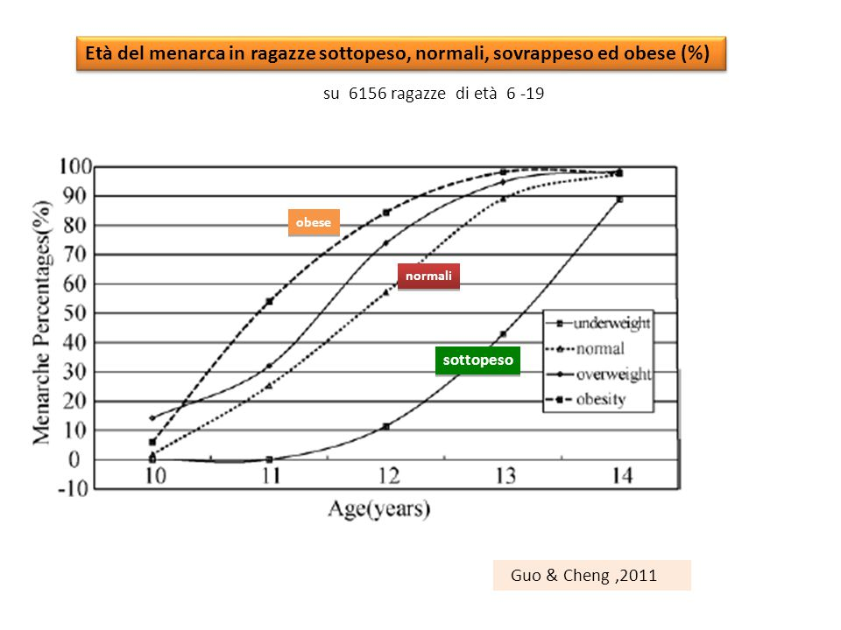
Età del menarca in ragazze sottopeso sovrappeso e obese
Notes:
Il 50% delle obese ha una pubertà a 11 anni le non obese a 12 anni le sottopeso oltre il 13°

Slide 24
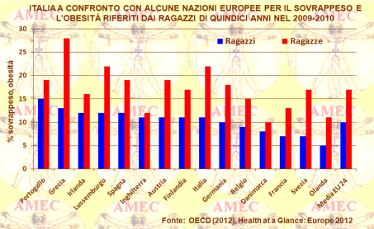


Slide 25

.

